Slide 1
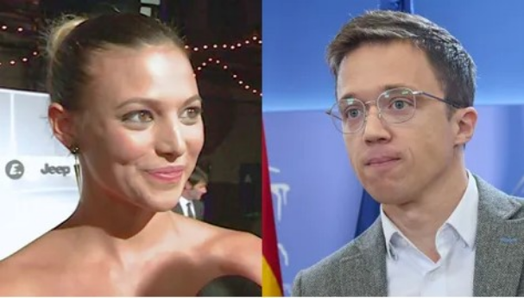
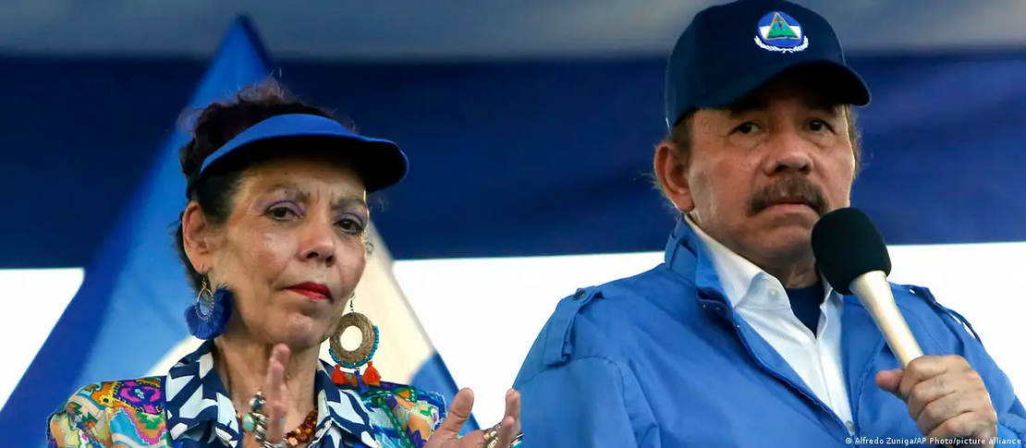
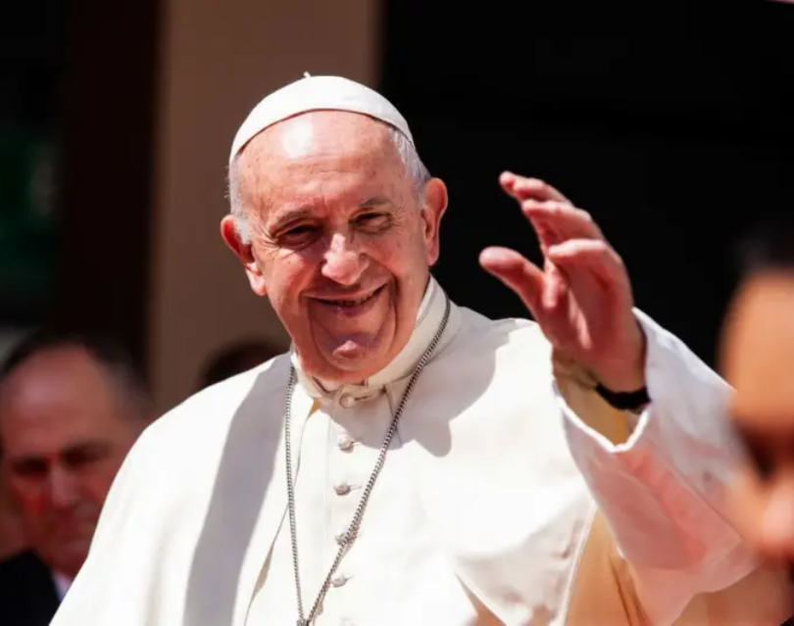
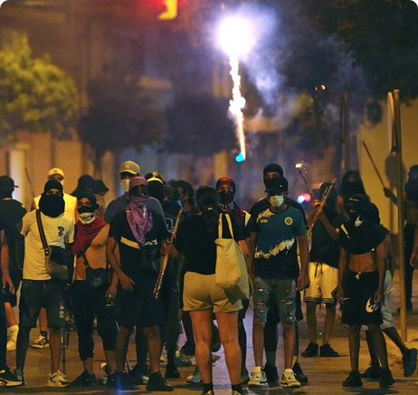
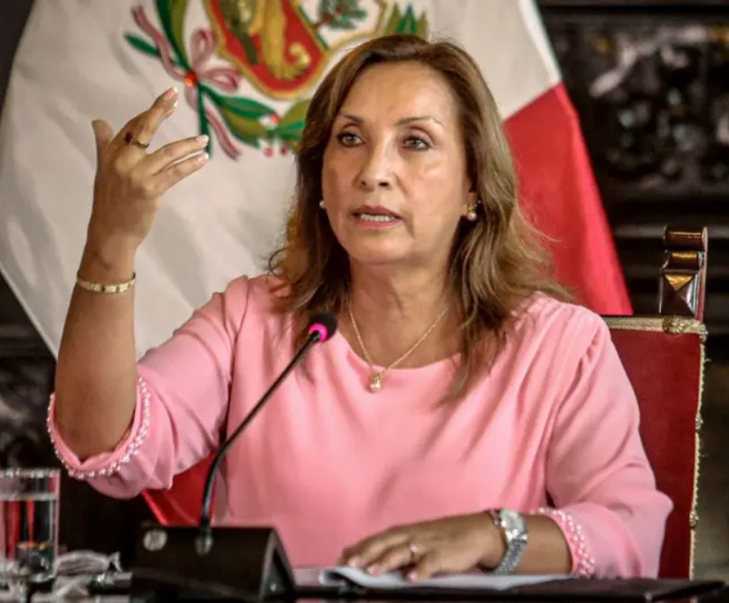
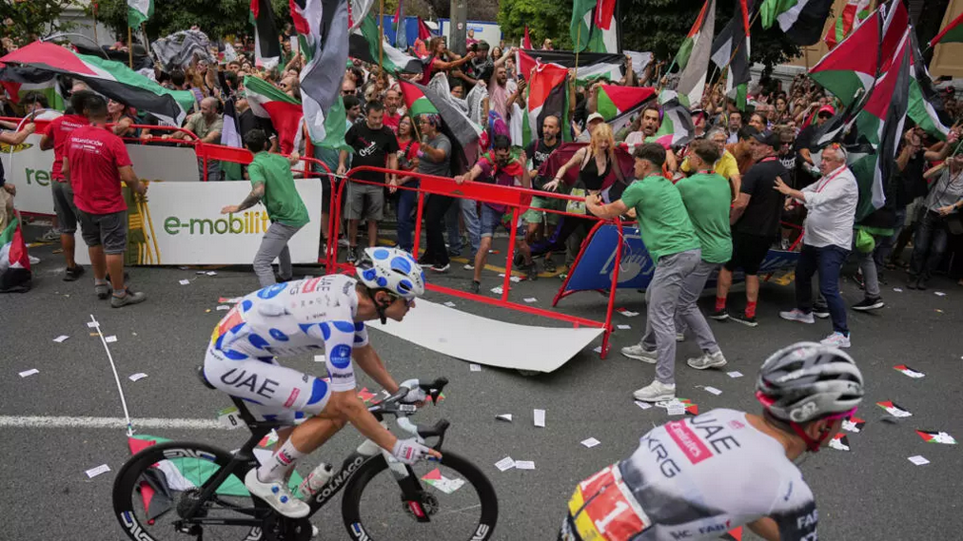
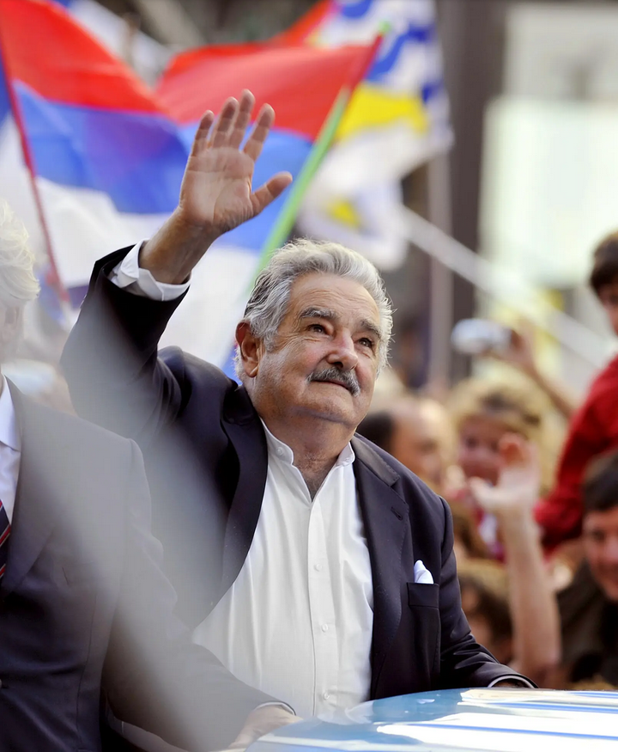
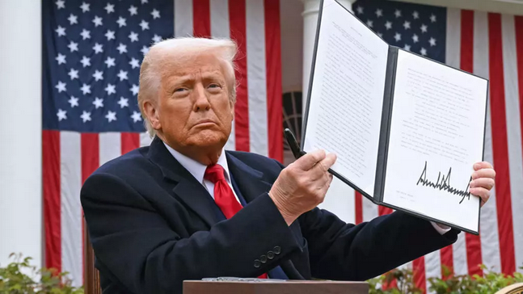
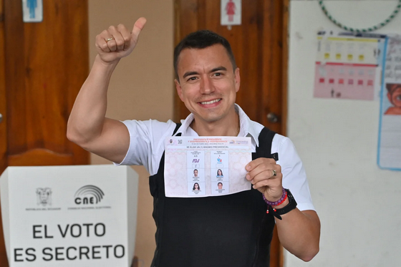
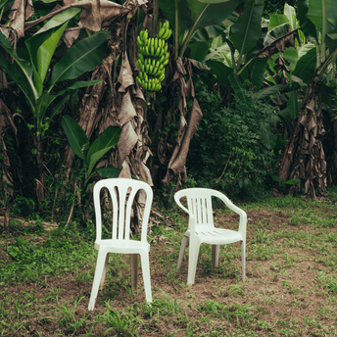
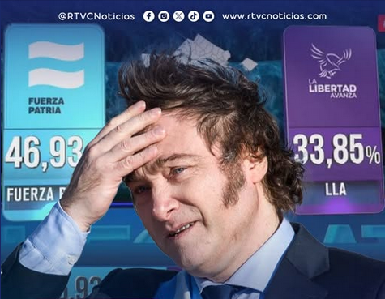
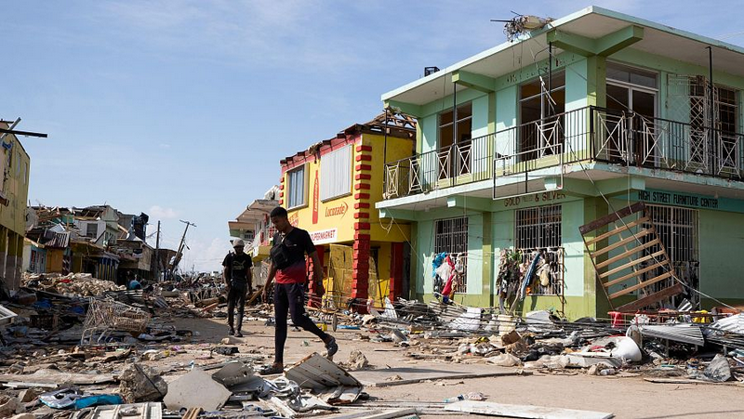
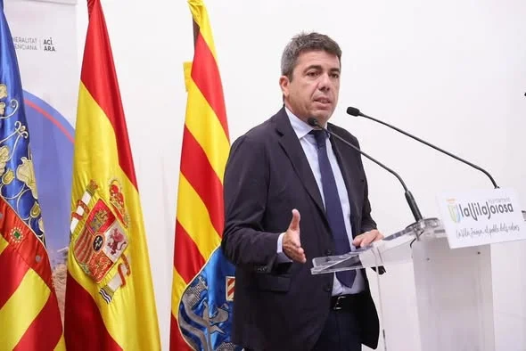
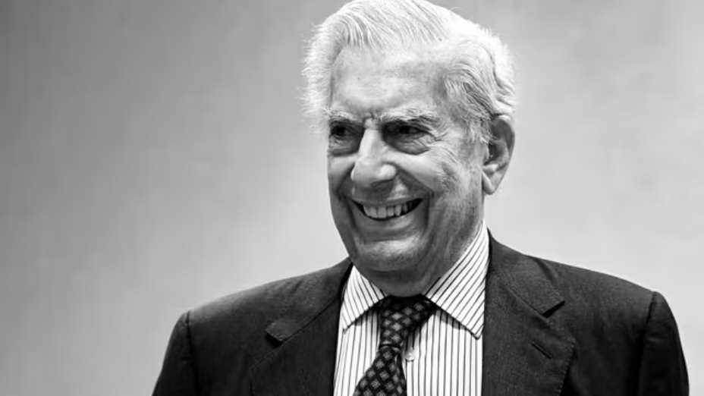
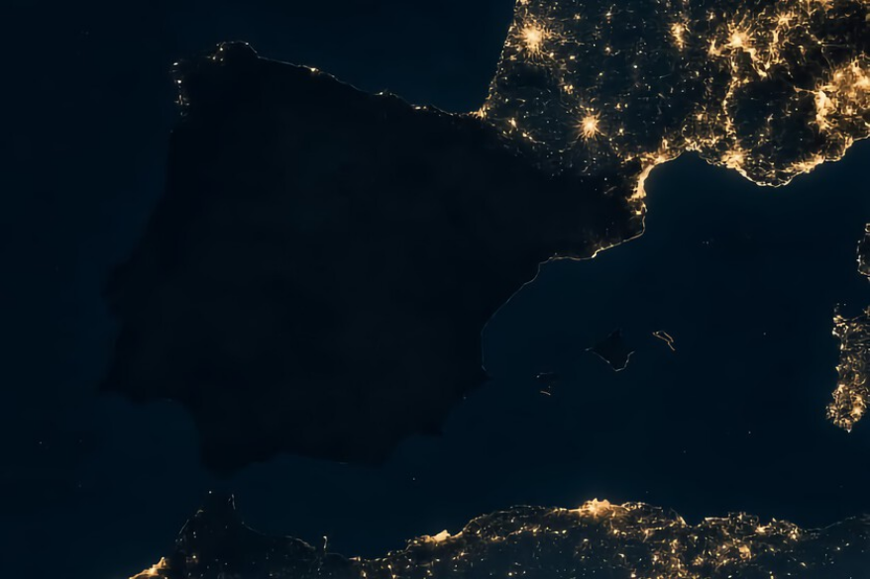

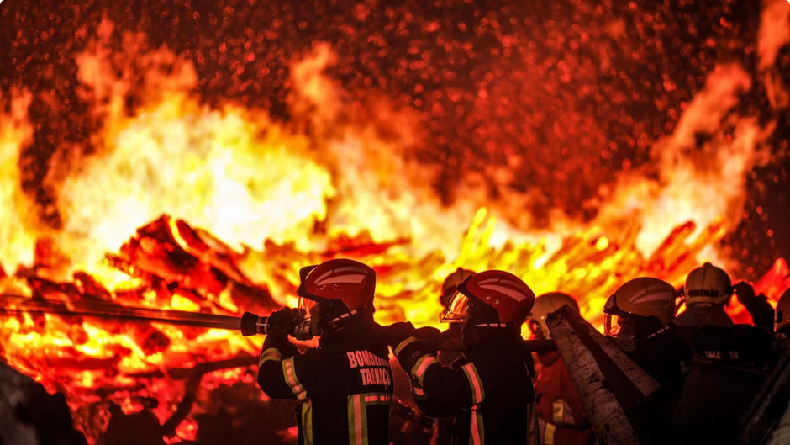
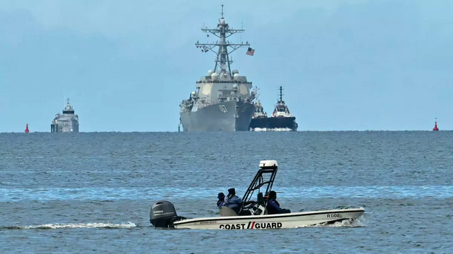
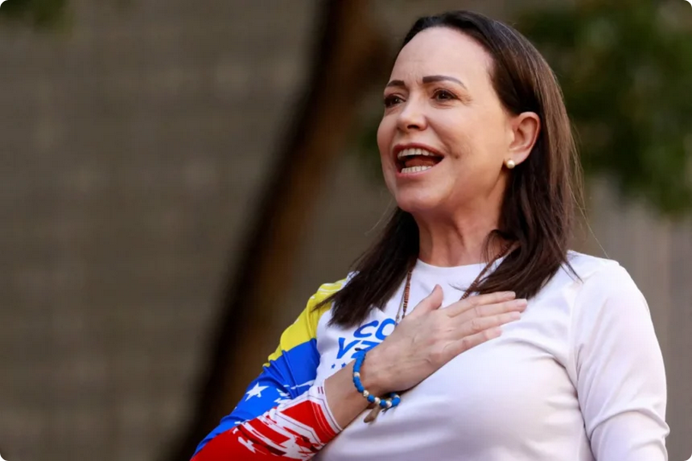
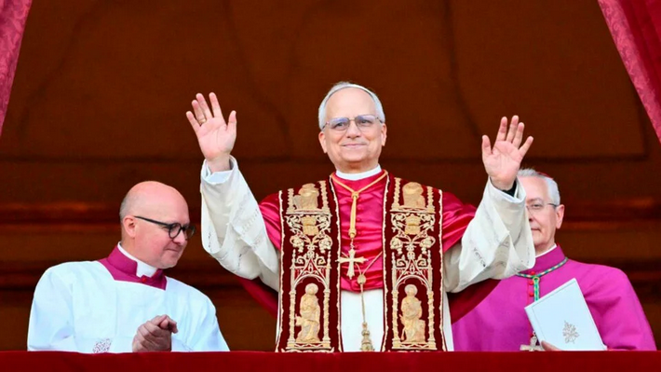
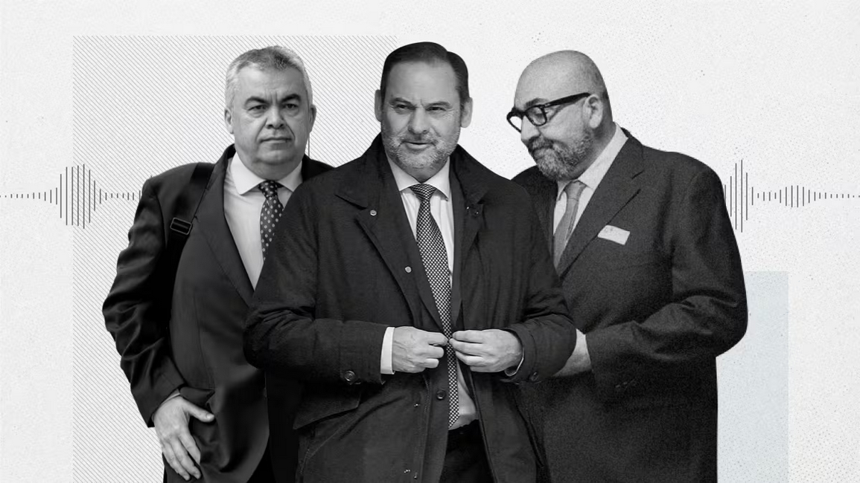
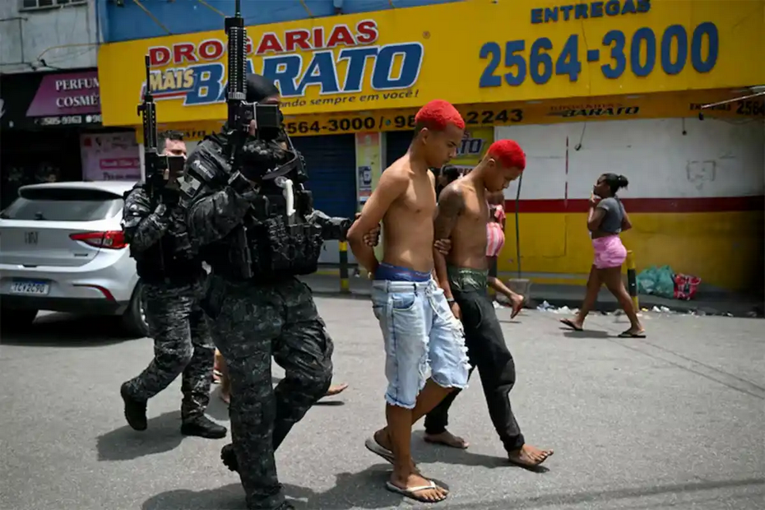
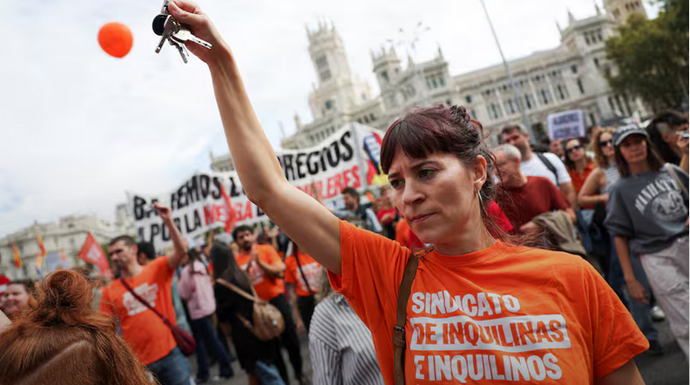
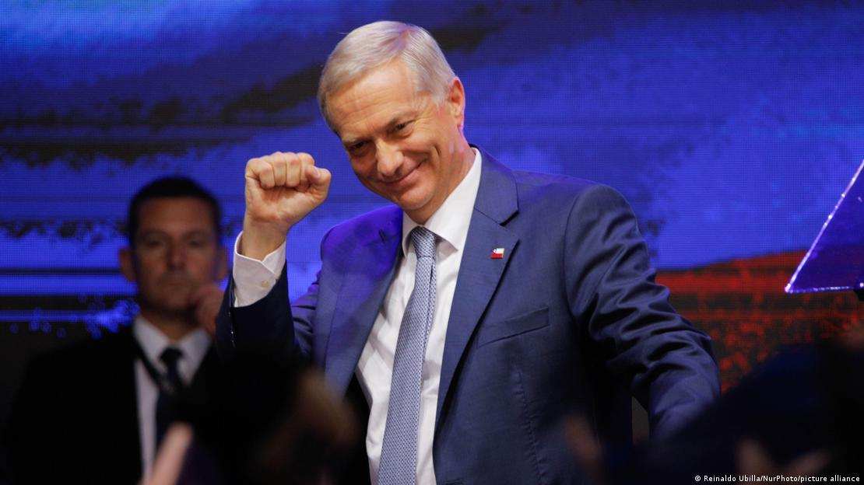
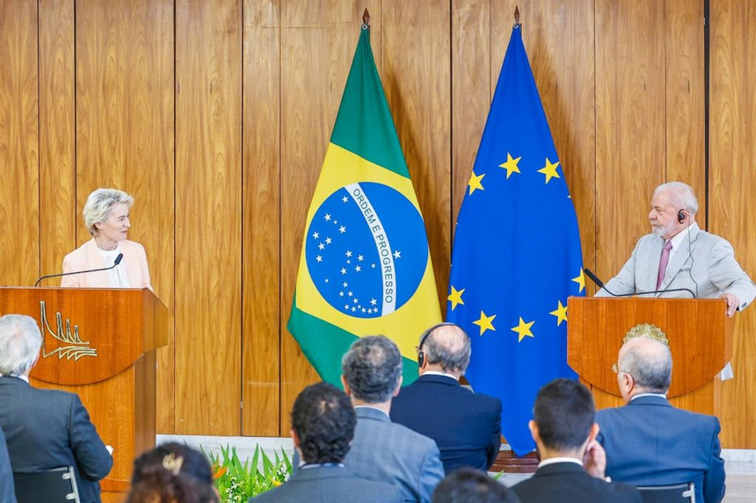
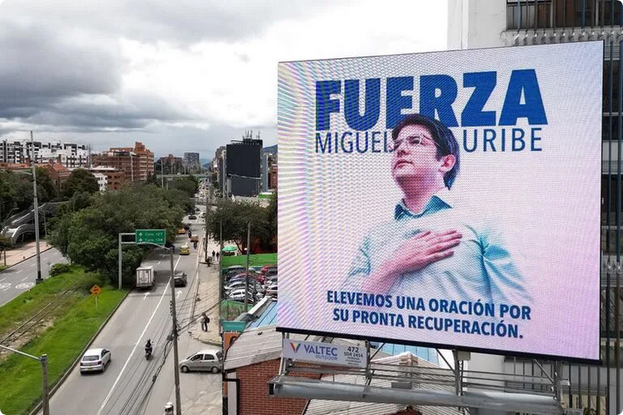
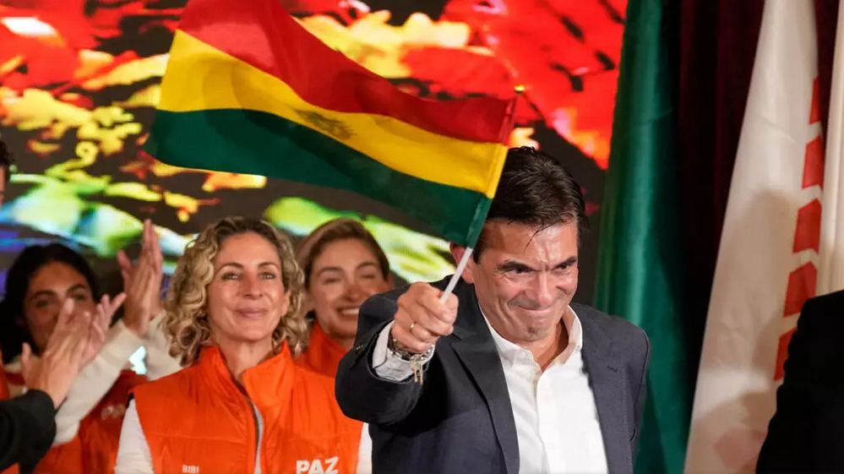
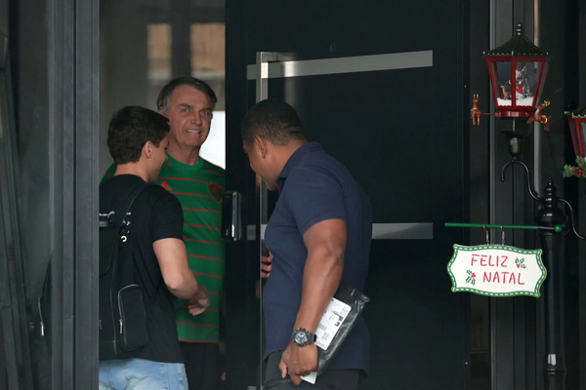
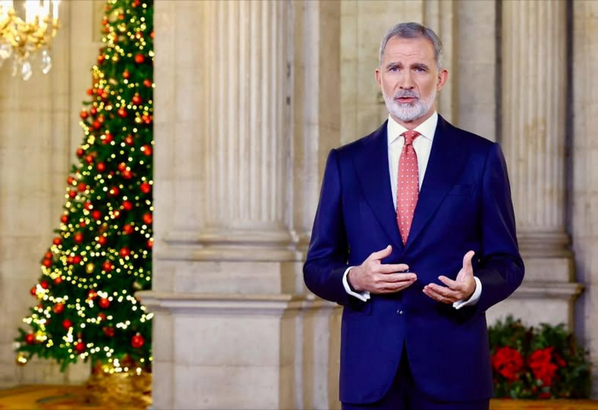
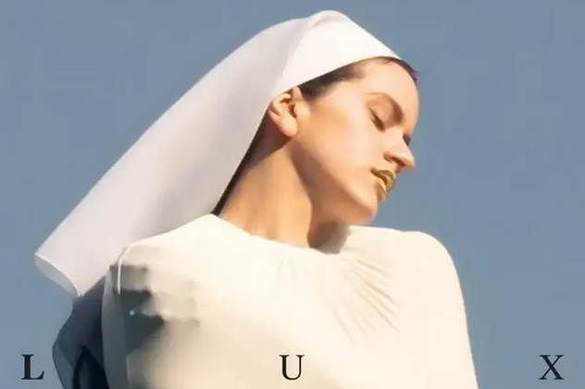
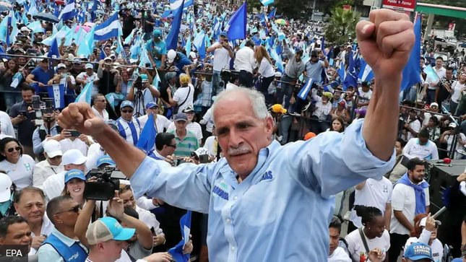
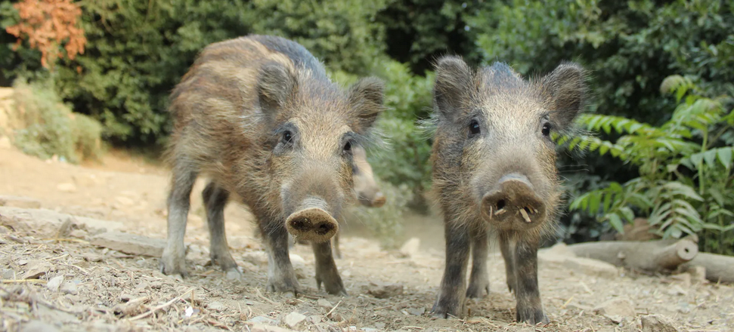
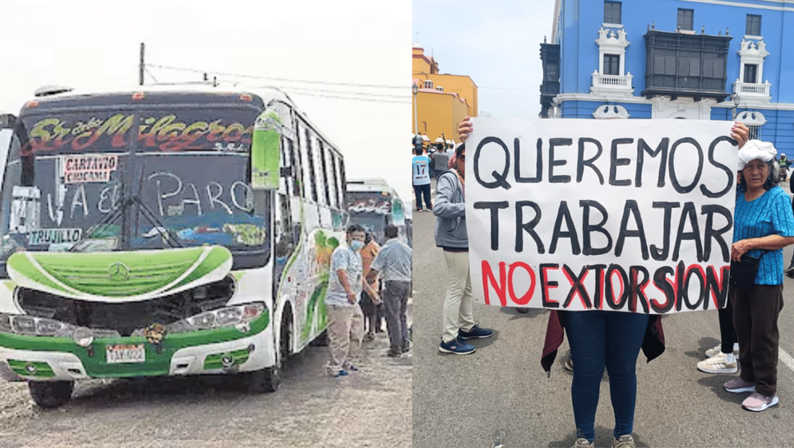
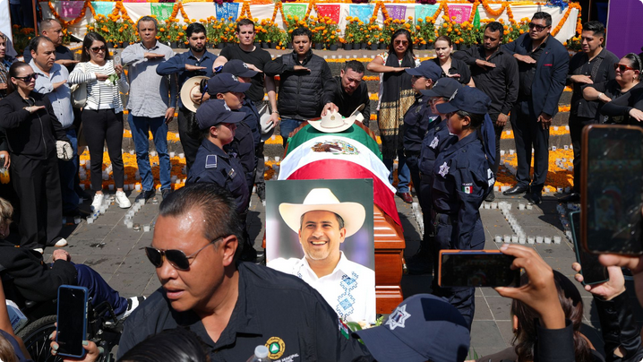
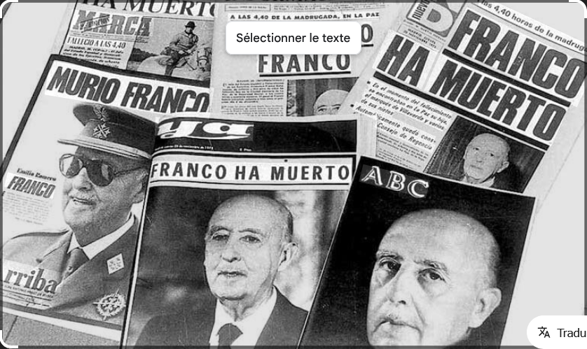
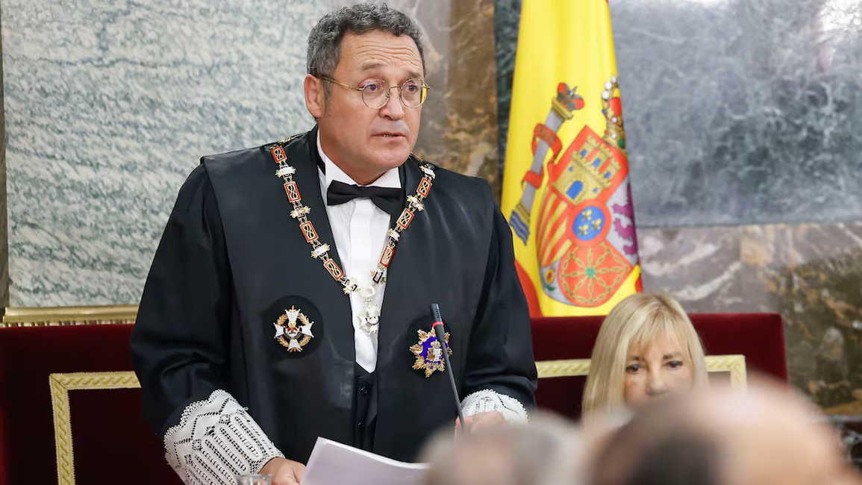
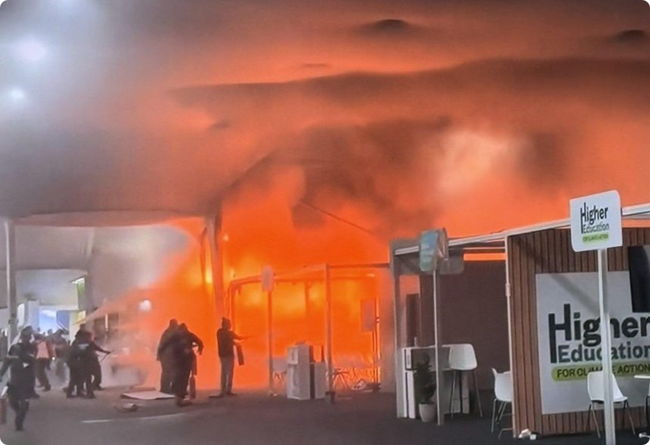
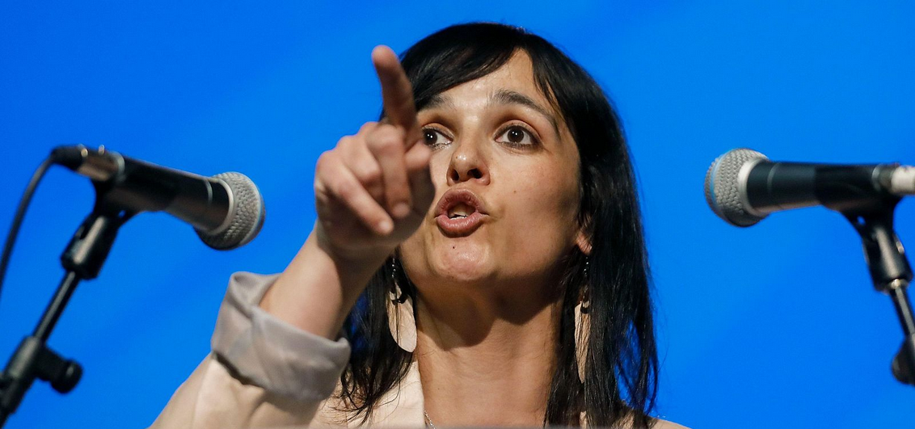
2025 América Latina y España

Slide 3
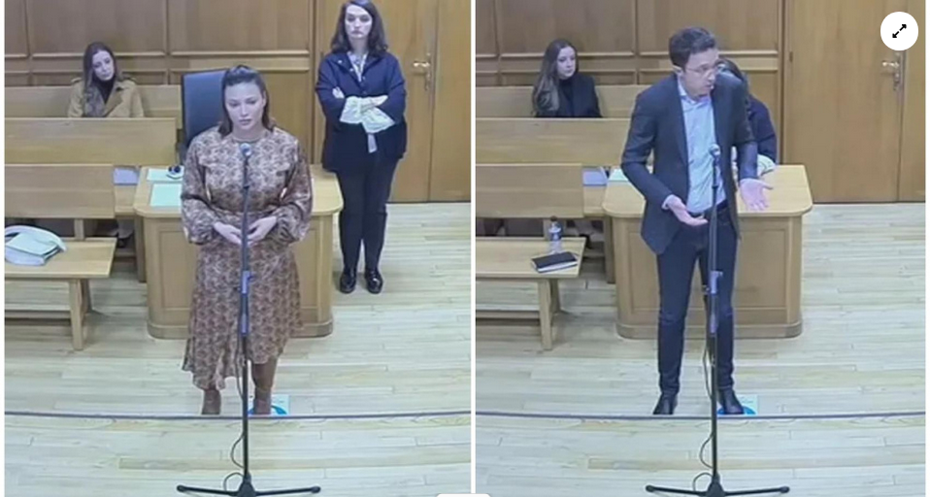
16 de enero
El exportavoz de Sumar en el Congreso, Íñigo Errejón, declara como investigado en los juzgados de Plaza de Castilla por un presunto delito de agresión sexual a la actriz Elisa Mouliaá. Críticas al juez.

Slide 5
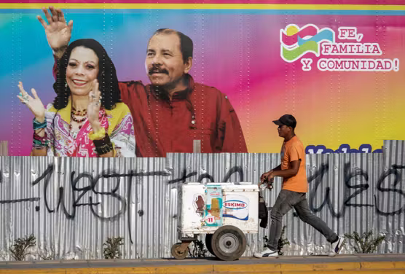
30 de enero de 2025, Nicaragua
Ortega y Murillo consagran su poder absoluto en Nicaragua
Una reforma constitucional ratificada establece que los copresidentes coordinarán "a los órganos legislativo, judicial y electoral", antes reconocidos como poderes independientes.
Ortega, exguerrillero de 79 años que gobernó Nicaragua en la década de 1980 tras el triunfo de la revolución sandinista, está en el poder desde 2007 y sus críticos lo acusan de instaurar en Nicaragua una "dictadura familiar", junto a su esposa, de 73 años.
(Nepotismo)

Slide 7
2 de abril, « Día de liberación », arranceles de Trump
Trump cuestiona el librecomercio y el T MEC Tratado de libre comercio México EEUU Canada
Usa los arranceles como presión política:
Amenaza con un 50% por ciento de arranceles a México para presionar en la lucha contra el narcotráfico / la inmigración ilegal
Amenaza al Brasil de Lula con arranceles de un 50% para liberar a Jair Bolsonaro
Amenaza a Petro y a Colombia con arranceles de un 50% si no acepta las devoluciones de migrantes colombianos en aviones militares
Regreso de la Doctrina Monroe « America for Americans » => « América para los estadounideses »
Presión a Panama para que deje de comerciar con China
Intervencionismo en el Caribe (narcolanchas) + presión militar sobre Maduro
Apoyo fuerte a líderes próximos ideologicamente: apoyo económico a la Argentina de Milei, presión sobre las elecciones de Honduras, relaciones estrechas con Bukele, apoyo a Bolsonaro
Consecuencia: búsqueda de otros socios comerciales más fiables (China (megapuerto de Chancay, Perú), UE (acuerdo MERCOSUR – UE) )

Slide 8
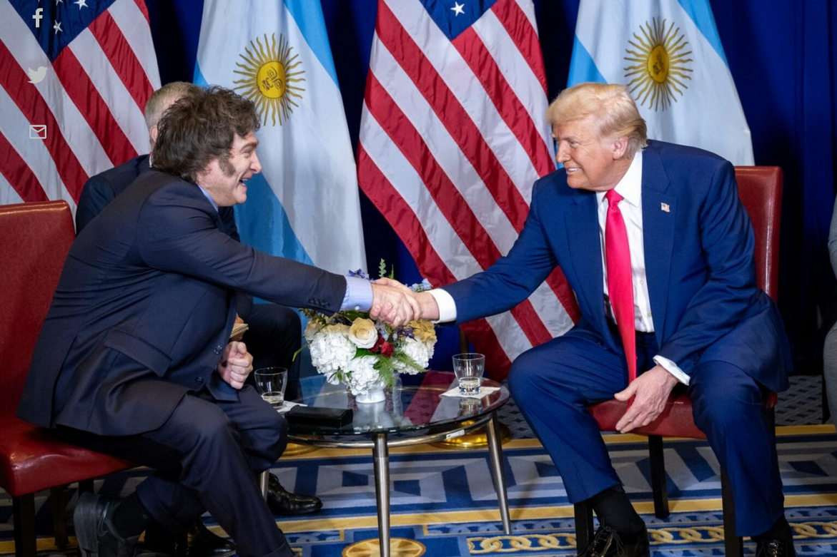
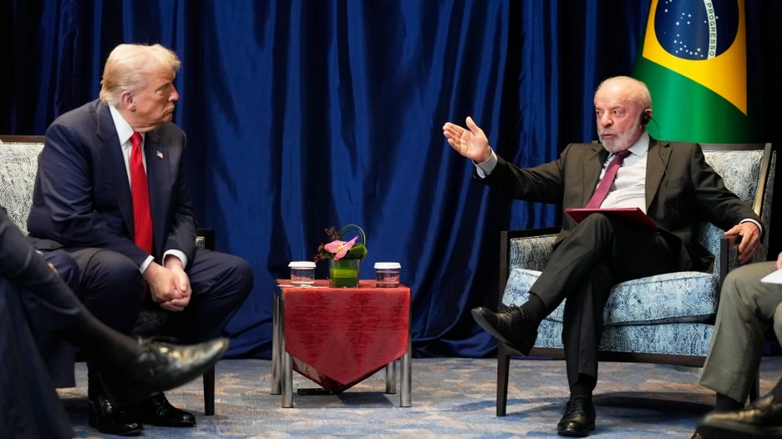

Slide 9
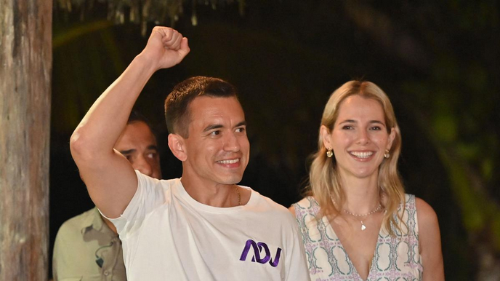

Slide 10
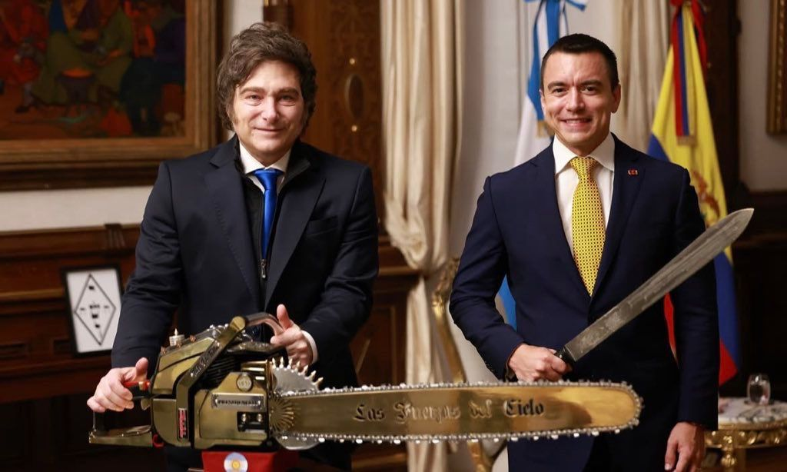
13 de abril, elección de Daniel Noboa, Ecuador (amplia victoria)
Noviembre: derrota electoral REFERENDUM.
Daniel Noboa quería reinstalar bases militares extranjeras en Ecuador y redactar una nueva Constitución. Pero los ecuatorianos frenaron sorpresivamente la ambición de su presidente de endurecer su guerra contra el crimen y reforzar la alianza con Estados Unidos.
Causas:
- Represión a indígenas en protestas (subsidio a gasolinda)
- Ímpetu autoritario
- Decepción por la inseguridad

Slide 11
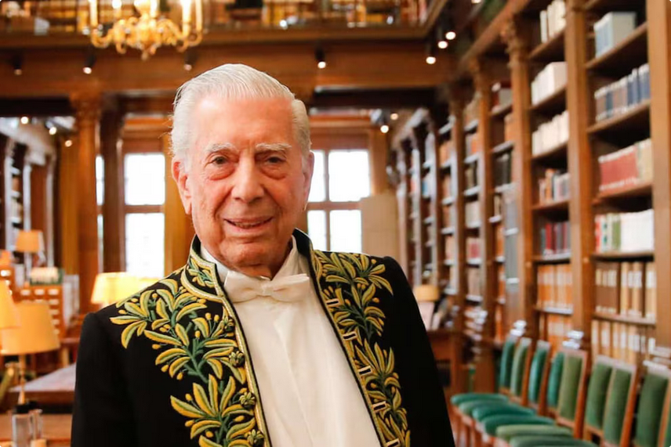
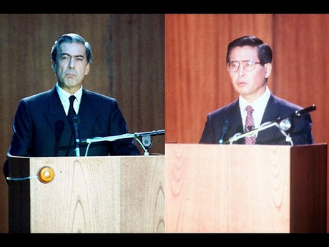
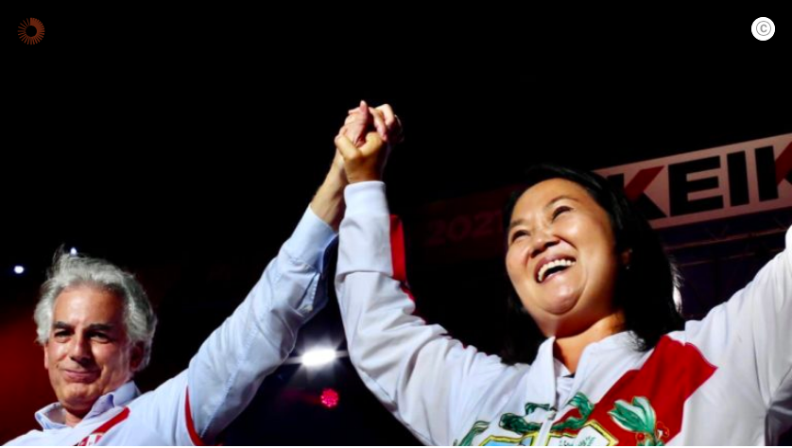

Slide 12



13 de abril, Lima, Pérou
Mario Vargas Llosa, el Premio Nobel de Literatura peruano cuya muerte a los 89 años anunciaron sus hijos este domingo, tuvo claro desde muy joven que quería ser escritor.

Slide 14
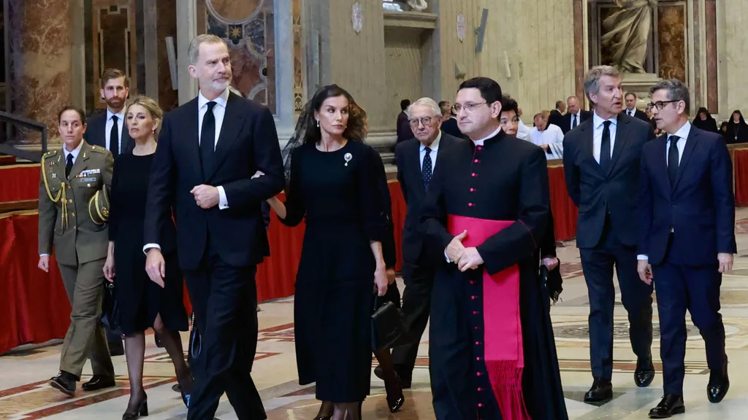
21 de abril, el Vaticano
Muere el papa Francisco, el primer latinoamericano (argentino) en liderar la Iglesia católica.
Roces con Javier Milei.

Slide 15
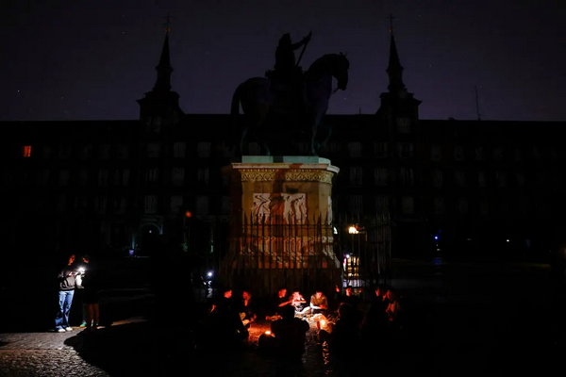

Slide 16
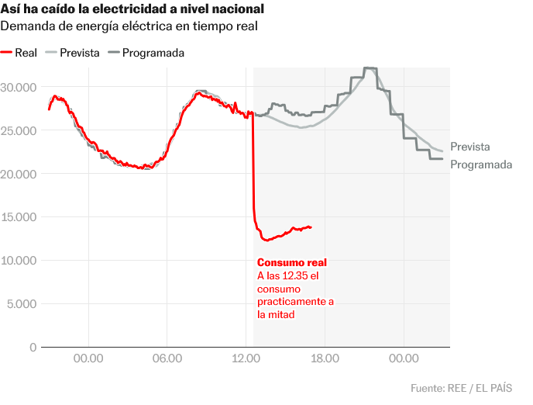
28 de abril Apagón ibérico
El apagón eléctrico total vivido en la península ibérica el pasado 28 de abril se debió a una "cascada de sobrevoltaje" iniciada en el sur de España que, en cuestión de minutos, se expandió por el país —salvo Canarias, Baleares, Ceuta y Melilla— y traspasó a Portugal.
Algunos de los factores que influyeron fueron la desconexión repentina de varias instalaciones renovables, un aumento brusco de la tensión, oscilaciones locales previas, cortes de las interconexiones con Marruecos y Francia y un crecimiento de la tensión.

Slide 18
8 de mayo de eligen al Papa León XIV
Es el primer norteamericano elegido Papa. Tiene la nacionalidad estadounidense y peruana, ya que sirvió como misionero en Perú casi 40 años.
“En Perú, es como si hubiéramos ganado el Mundial” me dijo Kike, un amigo peruano.

Slide 20
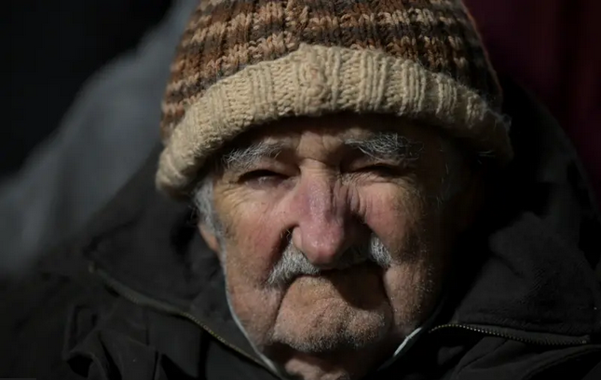
13 de mayo, Muere José Mujica, el audaz político uruguayo que asombró al mundo como "el presidente más pobre"
“Inventamos una montaña de consumos superfluos, que hay que tirar y hay que vivir comprando y tirando.
Y lo que estamos gastando es tiempo de VIDA.
Porque cuando compras algo no lo compras con plata sino con el tiempo de vida que tuviste que gastar para tener esa plata.
Pero con esta diferencia...
La única cosa que no se puede comprar es la VIDA.
La VIDA se gasta.
Y es miserable gastar la VIDA para perder la LIBERTAD.”
(Id a ver el video de HUMAN con Pepe Mujica)

Slide 21


Slide 22

Julio. Residencia de 30 días de Bad Bunny en Puerto Rico
‘No Me Quiero Ir De Aquí’: Bad Bunny trae orgullo, poder y excelencia boricua a su histórica residencia en El Choli. El superastro inauguró su serie de 30 conciertos con una clase magistral de tres horas llena de cultura, historia y música.
Bad Bunny ha revelado su decisión de dejar fuera a Estados Unidos continental de su gira Debí Tirar Más Fotos por las políticas migratorias actuales. El artista explicó que le preocupaba que el Servicio de Inmigración y Control de Aduanas (ICE) pudiera realizar redadas afuera de sus conciertos.
« Que no hagan contigo, lo que le pasó a Hawai »

Slide 24

7 de junio de 2025, Atentado contra Miguel Uribe Turbay, Colombia
Un precandidato presidencial que recibe varios disparos en medio de un mitin público suena a noticia de otros tiempos mucho más oscuros en Colombia, pero sucedió este 2025 en Bogotá, la capital del país, a menos de un año de las elecciones presidenciales.

Slide 26

12 de junio
Santos Cerdán dimite como número 3 del PSOE y renuncia a su acta como diputado tras un demoledor informe que le implica en la trama de corrupción en adjudicaciones de obras públicas junto a José Luis Ábalos y a Koldo García. El 1 de julio, el juez decretó su ingreso en prisión, donde pasó casi cinco meses, hasta el 19 de noviembre.

Slide 27


Slide 28
12 de julio Disturbios de Torre Pacheco, Murcia
El odio en redes se disparó durante la crisis de Torre Pacheco (y las plataformas no estuvieron a la altura)
El sábado 12 de julio, Torre Pacheco (Murcia) vivió una oleada de disturbios tras una avalancha de mensajes racistas y violentos en redes sociales.
Bulo (Falsa Noticia): Se filtra el vídeo de la brutal agresión al vecino de Torre Pacheco a manos de marroquíes. Los criminales deben pagar, la vida de nuestra gente está en juego", dice un mensaje compartido más de 1.000 veces en X desde el 10 de julio que adjunta la grabación

Slide 29



Slide 30
Verano Incendios España
Las 400.000 hectáreas de monte arrasadas en España por los incendios forestales del verano pasado han sido uno de los peores desastres climáticos a nivel mundial de todo 2025
Causas
Una primavera de lluvias y un verano extremo
El impacto del cambio climático
El abandono del campo
Falta de prevención

Slide 32

8 de septiembre
Derrota electoral de Milei en las elecciones provinciales de Buenos Aires

Slide 34

14 de septiembre
Las protestas propalestinas contra la masacre por la invasión israelí de Gaza impiden la finalización de la última etapa de la Vuelta ciclista a España por la presencia de un equipo del país hebreo. + 4 de diciembre RTVE confirma que abandona Eurovisión por la participación de Israel.
Las protestas pro Palestina 'suspenden' el fin de etapa de la Vuelta en Bilbao

Slide 35


Slide 36




5 de octubre
Declarado en Perú el estado de emergencia por una huelga de transportistas
Los choferes paran en protesta por el asesinato de tres compañeros y 16 atentados

Slide 38
10 de octubre
Salida del poder de Dina Boluarte en Perú
Causas :
La plaga de la inseguridad
La sombra de la corrupción
El autoritarismo y sus juntas

Slide 39

Ocho presidentes en nueve años: el costo histórico de la inestabilidad peruana
La figura de la “incapacidad moral permanente”, que permite al Congreso destituir a un presidente. Aunque la cláusula existe desde el siglo XIX, su vaguedad ha convertido esta herramienta en un arma de uso político.

Slide 40

14 de octubre
El FMI sitúa a España como la mejor economía avanzada del mundo, con un crecimiento del 2,9 por ciento para 2025 y una previsión del 2 por ciento en 2026.
Causas:
Auge del turismo, inmigración, aumento de la población, del consumo y del número de trabajadores
Los límites:
No aumenta la riqueza per capita (Aumento de la población a 49M)
Crisis de la vivienda

Slide 41


Slide 43


19 de octubre
Victoria electoral de Rodrigo Paz en Bolivia, el MAS sale del poder después de 20 años (Causas : crisis económica, falta de dólares, falta de combustibles, desunión del MAS )

Slide 44


Slide 45

21 de octubre
Catastrófico: así fue el paso del huracán Melissa por el Caribe
Melissa golpea Jamaica como huracán de categoría 5 con vientos de 295 km/h y la amenaza de daños catastróficos

Slide 46


Slide 47

26 de octubre Victoria electoral de Milei en las elecciones parlamentarias
Causas :
La baja de la inflación, factor clave
El miedo al regreso del peronismo + ¿Trump?
Su voto no estuvo condicionado por los casos de supuesta corrupción que han salpicado en los últimos meses al gobierno de Milei, la pérdida de trabajo y el creciente endeudamiento para hacer frente a los gastos corrientes + escándalo criptomoneda LIBRA.
Los analistas coincidieron en que el triunfo de Milei también se debió a la incapacidad del peronismo para hacer una autocrítica sobre los errores políticos y económicos cometidos en sus últimas gestiones y a que no presentó propuestas que atrajeran a un electorado molesto por el ajuste económico.

Slide 48


Slide 49
28 de octubre Redada policial ultraviolenta en Rio de Janeiro contra el Comando Vermelho, el gobernador es un pro bolsonarista (mano dura), más de 120 muertos
Estas organizaciones criminales han ido más allá de la venta de drogas y ahora monopolizan el suministro de gas, televisión por cable, internet y transporte.
La política de incursión armada en favelas y periferias sólo empeoró las cosas. Y las detenciones masivas sólo aumentan la influencia de las facciones, porque controlan las cárceles. Pero las operaciones con muchos muertos y presos suelen traer réditos electorales, ante una población mal informada que acaba creyendo en una estrategia ineficiente y cruel.
Además del horror practicado contra familias pobres y mayoritariamente negras, es irracional pensar que matando jóvenes ligados al crimen se acaba con el crimen, cuando hay una oferta de mano de obra inagotable para el trabajo delictivo. Se necesita un combate más calificado e inteligente a los grupos criminales, por ejemplo, atacando sus bases financieras o desmantelando sus fábricas de armamento.
(AFP la experta brasileña en crimen organizado Carolina Grillo.)

Slide 50


Slide 51

Noviembre Diciembre
Presión estadounidense contra Maduro, ataques contra narcolanchas (que no respetan el derecho internacional)
Los muertos por los ataques de Estados Unidos contra supuestas narcolanchas superan el centenar

Slide 52
El cerco naval de EEUU a la "flota fantasma" venezolana ha sido una nueva vuelta de tuerca para Cuba, algo que no es casual a juicio de López-Levy.
“La ofensiva de Trump contra Venezuela, en callado, quiere derrocar al Gobierno de Cuba, con la misma prioridad o más" que acabar con el presidente venezolano, Nicolás Maduro, dice. Para Rubio, agrega, todo es “un único problema”, el "castro-chavismo“
EEUU VS El ALBA

Slide 53


Slide 54

1 de noviembre Asesinato alcalde México Carlos Manzo muy activo contra los carteles

Slide 56


3 de noviembre Dimisión de Carlos Mazón (DANA noviembre de 2024, 229 muertos)
Depresión Aislada de
Niveles Altos (Gota fría)
Valencia 28 de octubre de 2024

Slide 58


Noviembre: Juan Carlos de Borbón publica sus memorias desde el exilio en Arabia Saudí
Juan Carlos I ha sido protagonista este año pero no por la importante efeméride que se ha cumplido -cincuenta años de la muerte de Franco y del inicio de su reinado-, sino por sus polémicas memorias, en las que defiende su papel en la Transición, reconoce cierta simpatía por el dictador, lamenta su “exilio” forzado y elogia a su hijo, pese al distanciamiento.

Slide 60


7 de noviembre sale el álbum LUX de Rosalía

Slide 62



20 de noviembre 50 años de la muerte de Franco

Slide 63
Los propósitos de la Ley de Memoria Histórica (2007) eran:
Reconocimiento y reparación de las víctimas
  Localización de desaparecidos
  Retirada de símbolos franquistas
  Acceso a archivos históricos
  Anulación de juicios injustos
En 2022, la Ley de Memoria Democrática (2022) completó la ley anterior
Búsqueda de desaparecidos como responsabilidad del Estado:
  Reconocimiento de todas las víctimas
  Anulación de condenas y sentencias
  Educación en memoria democrática
  Retirada de títulos y distinciones franquistas
  Reconocimiento de exiliados y emigrantes
  Exhumación de Franco del Valle de Cuelgamuros (ex Valle de los Caídos), 2019 ; Exhumación de José Antonio Primo de Rivera, 2023

Slide 64


Slide 65

19 de noviembre: crisis del alquiler + auge del precio de la vivienda
Con una media de 2.153,4 euros por metro cuadrado, el precio de la vivienda rompe por primera vez el récord histórico de la burbuja inmobiliaria de 2007, según datos oficiales.

Slide 67

22 de noviembre COP 30 Brasil
Finalizó la COP30 en Belém, Brasil, y el acuerdo final genera inconformidad en varios países tras excluir las demandas sobre eliminación gradual de los combustibles fósiles y la reducción de emisiones

Slide 69


22 de noviembre Jair Bolsonaro es arrestado en Brasil por temor a su fuga
La detención se produjo días antes de que se ordenara al expresidente el inicio de una condena de 27 años de prisión por planear un golpe de Estado fallido. (Asalto a las tres sedes de poder en Brasilia, 2023.) Presiones de Trump a Lula con aranceles para liberarlo.

Slide 71
24 de noviembre, renuncia del fiscal general
El fiscal general del Estado, Álvaro García Ortiz, presenta su renuncia al Gobierno, cuatro días después de ser condenado por el Tribunal Supremo (TS) a dos años de inhabilitación para el cargo por un delito de revelación de secretos contra Alberto González Amador, novio de la presidenta madrileña, Isabel Díaz Ayuso. Es el primer fiscal general del Estado condenado. (Debilita políticamente a Pedro Sánchez)

Slide 73

24 de noviembre sondeo favorable a Alianza Catalana, partido de extrema derecha, Sílvia Orriols, líder

Slide 74


Slide 75
27 de noviembre
El exministro de Transportes y ex secretario de Organización del PSOE, José Luis Ábalos, se convierte en el primer diputado en activo en ingresar en prisión. Un juez del Supremo le encarcela de manera provisional junto a su antiguo asesor Koldo García por riesgo de fuga extremo por la supuesta trama corrupta centrada en la compra de mascarillas durante la pandemia.

Slide 77

28 de noviembre
El Ministerio de Agricultura confirma dos casos de peste porcina africana en animales silvestres. En concreto, en dos jabalíes que fueron hallados muertos, el 26 de noviembre, en Bellaterra (Barcelona). Es la primera detección de la enfermedad en España desde noviembre de 1994.

Slide 78

28 de noviembre, indulto a Juan Orlando Hernández, expresidente de Honduras condenado por narcotráfico
Donald Trump, el presidente de Estados Unidos que asegura combatir los carteles de drogas en América Latina, liberó de la cárcel a alguien condenado por liderar todo un "narcoestado" en la región.
Juan Orlando Hernández, el expresidente de Honduras que cumplía una pena de 45 años de prisión en EE.UU. por narcotráfico, recibió un perdón oficial de Trump el lunes por la noche y quedó en libertad, según varias fuentes

Slide 80

10 de diciembre Corina Machado recibe el premio Nobel de la Paz, elecciones en Venezuela, fraude electoral (sin mostrar las actas electorales, Maduro en el poder)

Slide 82


14 de diciembre Victoria electoral de Kast en Chile, ultra derecha, “Si Pinochet estuviera vivo votaría por mí”, dictadura de Pinochet, 11 S 1973 – 1990, 3000 desaparecidos
Causas:
1. La inseguridad y la migración irregular "El miedo".
2. La moderación y un nuevo extremo
3. Contrincante continuista y comunista

Slide 83


Slide 84



19 de diciembre Bruselas propone retrasar la firma del acuerdo de la UE con Mercosur a enero para convencer a Meloni. La negativa de Italia y Francia, clave para el retraso

Slide 85


Slide 86


21 de diciembre Fuerte avance de la extrema derecha en elecciones regionales en Extremadura – Vox dobla representación, marcando un cambio en el mapa político regional.

Slide 88
24 de diciembre Alocución del Rey durante la Navidad
El Rey alerta de la “inquietante crisis de confianza” en la democracia
Felipe VI advierte de que la bronca política provoca “hastío, desencanto y desafección” en los ciudadanos
Lo que más ha sorprendido del discurso del rey esta Nochebuena ha sido la forma: por primera vez, Felipe VI ha hablado a los españoles de pie y caminando

Slide 90
24 de diciembre Elecciones Honduras
El candidato conservador Nasry "Tito" Asfura, respaldado públicamente por Donald Trump, fue declarado ganador de las elecciones presidenciales de Honduras este miércoles tras un controvertido escrutinio que se prolongó por más de tres semanas.

Slide 91






Slide 92
El malestar generacional fue otro rasgo distintivo del año.
Las protestas lideradas por jóvenes de la Generación Z, en varios países de la región, expresaron frustración frente a la política tradicional, la corrupción y el alto costo de vida, demandando empleos de calidad, mejores servicios y nuevas oportunidades. (Fuertes protestas en México, Perú, cayó el gobierno en Nepal)

Slide 93


Giro a la derecha

Slide 94


Slide 95


